Slide 1


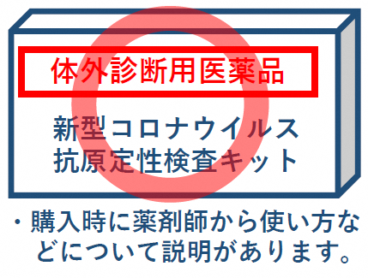
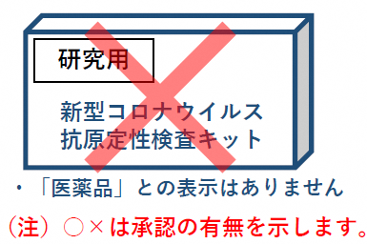


新型コロナウイルス感染症
参考様式
Ver.1
体調に異変を感じたら
～自分で検査、すばやく療養～
「新型コロナに感染したかも・・？」と思ったら？
①あわてずに、症状や常備薬をセルフチェック
②抗原定性検査キットを用いてセルフチェック
【陽性だった場合】
自治体の健康フォローアップセンターに連絡し、
速やかに自宅等で療養を開始することができます。
【陰性だった場合】
基本的な感染予防対策を継続しましょう。
検査キットは国が承認したキット（※）を使いましょう！
（※）【体外診断用医薬品】又は【第１類医薬品】と表示されています。
健康フォローアップセンターで速やかな自宅療養を
【こんな方が対象です】
・ 症状が軽いなど、医療機関を受診せず、自宅で速やかに療養を開始したい方
65歳未満の方
重症化リスクを有しない方
妊娠していない方
【利用までの流れ】 ※自治体によって異なります
・ お近くの自治体のセンターを検索（厚生労働省のHP参照）※追ってお示しする予定です
・ 氏名や連絡先を登録
【受けることのできるサービス】 ※自治体によって異なります
・ 専門知識を持ったスタッフによる健康状態の相談
・ 受診が必要な方や体調が変化した方には医療機関を紹介
６５歳以上の方や基礎疾患がある方、お子さんや妊娠している方など
受診を希望する方は発熱外来へ
自治体ロゴ等

Slide 2




新型コロナウイルス感染症
参考様式
Ver.1
陽性だった方へ
～自宅療養中に気をつけること～
自宅待機期間は何日？
療養中の過ごし方
令和４年９月26日時点
原則、外出は自粛してください。
症状軽快してから24時間がたった場合は生活必需品の買い出しなど必要最低限
の外出は可能です。ただし、自主的な感染予防対策を徹底してください。
体調が変化した場合
すみやかにお近くの健康フォローアップセンターに連絡、相談してください。
療養解除後の注意点
療養が解除になっても、症状がある方は10日間、症状がない場合は
７日間が経過するまでは、感染リスクがあります。
検温など自身による健康状態の確認
高齢者等ハイリスク者との接触、ハイリスク施設への不要不急の訪問、
感染リスクの高い場所の利用や会食等を避けること、
マスクを着用すること 等、自主的な感染予防行動の徹底をお願いします。
自治体ロゴ等
医療機関で新型コロナウイルス感染症と診断された場合は、
こちらをお持ちください【医師記入欄】
様 年 月 日
新型コロナウイルス感染症が陽性と診断されましたので、上記のとおり療養をお願いします。なお、あなたは発生届の（届出対象・届出対象外）に該当します。
診断した医療機関：

